Slide 1
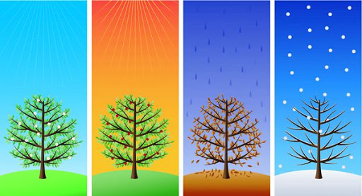
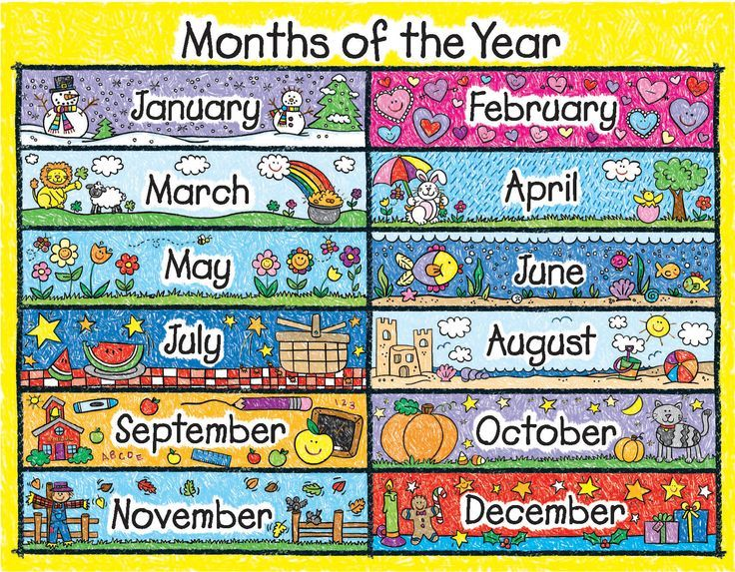
MONTHS AND SEASONS
OF THE YEAR
Hello!
Še znate našteti letne čase in mesece po angleško? Ta teden se bomo naučili oziroma ponovili letne čase in mesece v letu.

Slide 2
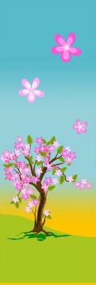

V tretjem razredu že poznate vse letne čase. Naštejmo jih:
SPRING (pomlad) SUMMER (poletje) AUTUMN /FALL (jesen) WINTER (zima)

Slide 3
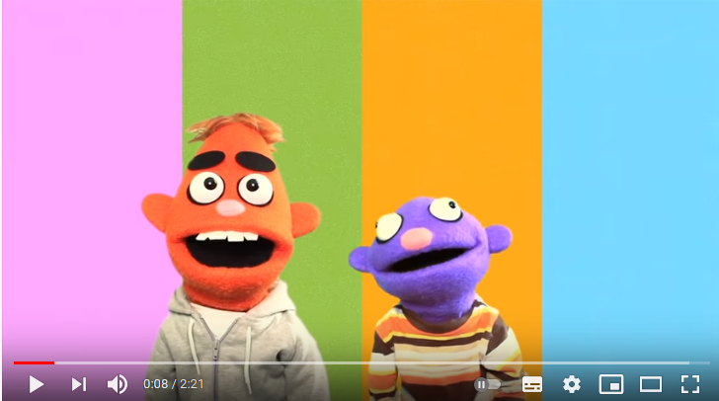
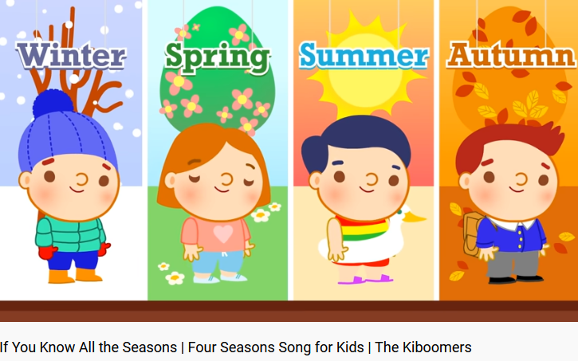
POSLUŠAJMO in PONOVIMO. LET‘S LISTEN TO SOME SONGS:
https://www.youtube.com/watch?v=ksGiLaIx39c&feature=emb_title
https://www.youtube.com/watch?v=_BkkzF9z4-g

Slide 4
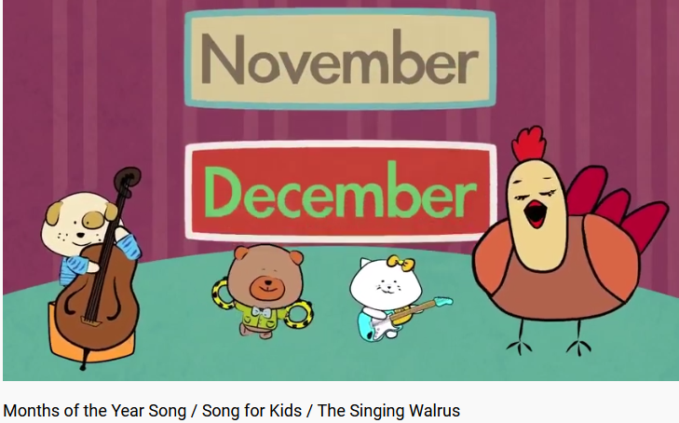
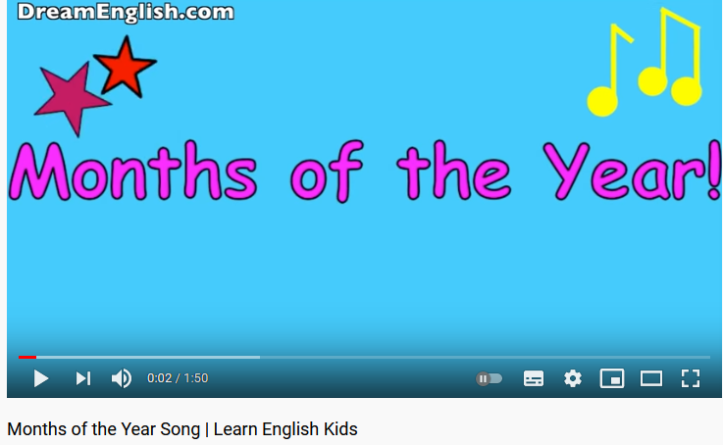
KAJ PA MESECI V LETU, JIH ŠE ZNATE? LET‘S CHECK. PREVERIMO:
POSLUŠAJTE PESMICI IN ZAPOJTE. LISTEN AND SING:
https://www.youtube.com/watch?v=EiQjQMpgQlY
https://www.youtube.com/watch?v=v608v42dKeI

Slide 5
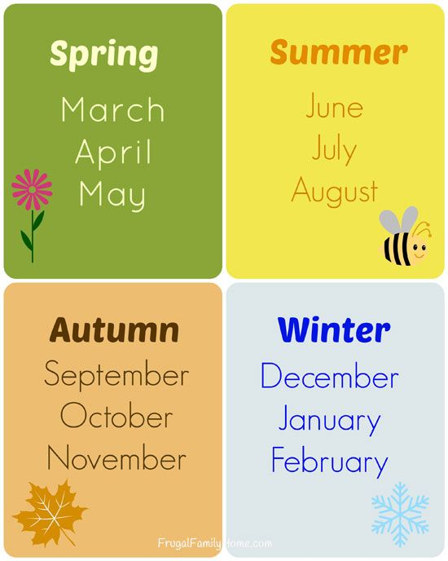
POGLEJMO ŠE, KAKO MESECE UVRSTIMO V LETNE ČASE:

Slide 6



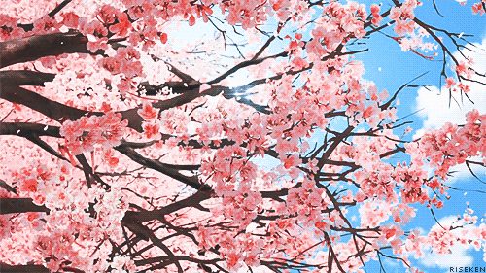
SPRING
Which are the spring months?
Kateri so pomladni meseci?
SPRING MONTHS:
MAREC March
APRIL April
MAJ May

Slide 7

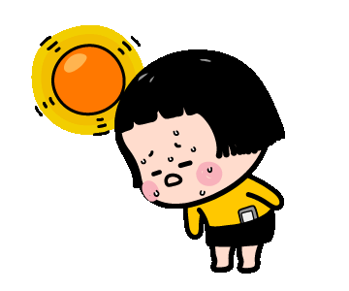


SUMMER
Which are the summer months? Kateri so poletni meseci?
SUMMER MONTHS:
JUNIJ June
JULIJ July
AVGUST August

Slide 8

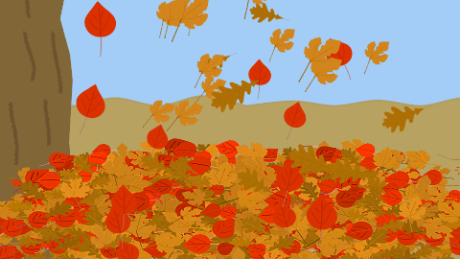
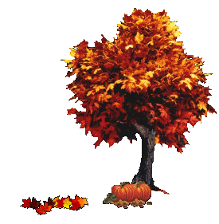


AUTUMN / FALL
Which are the autumn months?
Kateri so jesenski meseci?
AUTUMN MONTHS:
SEPTEMBER September
OKTOBER October
NOVEMBER November

Slide 9

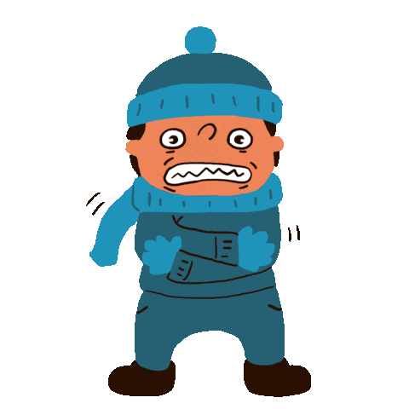

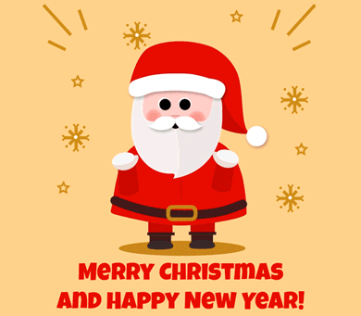
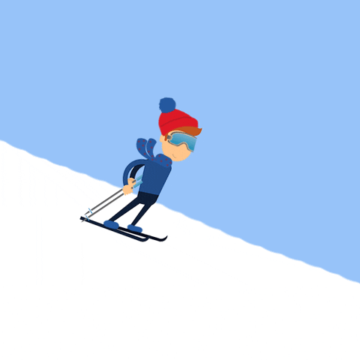
WINTER
Which are the winter months? Kateri so zimski meseci?
WINTER MONTHS:
DECEMBER December
JANUAR January
FEBRUAR February

Slide 10
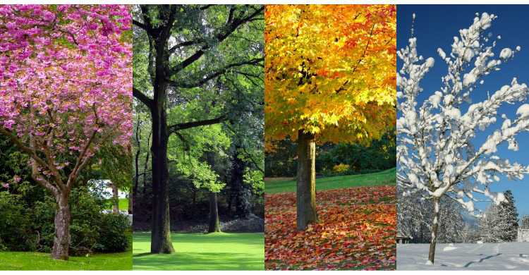

Naloga 1: MONTHS AND SEASONS QUIZ
Meseci in letni časi - kviz
V nadaljevanju vas čaka kviz o mesecih in letnih časih. Pritisnite na pravilni odgovor. Če ste na vprašanje odgovorili pravilno, vas čaka nasmejan obraz – smejko in aplavz. Če je vaš odgovor napačen, vas čaka žalosten obraz in eksplozija. S puščicami se premikate naprej po vprašanjih.

Slide 11
1. Which season is the coldest season? Kateri letni čas je najbolj mrzel? Klikni na pravilni odgovor.
AUTUMN
SUMMER
WINTER
SPRING

Slide 12
2. Which season is the warmest season? Kateri letni čas je najbolj topel? Klikni na pravilni odgovor.
AUTUMN
SUMMER
WINTER
SPRING

Slide 13
3. During which season do the leaves change colour and fall of the trees? Med katerim letnim časom se listi obarvajo in odpadejo iz dreves? Klikni na pravilni odgovor.
AUTUMN
SUMMER
WINTER
SPRING

Slide 14
4. During which season do we celebrate Easter? Med katerim letnim časom praznujemo Veliko noč? Klikni na pravilni odgovor.
AUTUMN
SUMMER
WINTER
SPRING

Slide 15
5. Which are the winter months? Kateri so zimski meseci? Klikni na pravilni odgovor.
December
January
February
March
April
May
June
July
August
September
October
November

Slide 16
6. Which are the autumn months? Kateri so jesenski meseci? Klikni na pravilni odgovor.
December
January
February
March
April
May
June
July
August
September
October
November

Slide 17
7. Which are the spring months? Kateri so pomladni meseci? Klikni na pravilni odgovor.
December
January
February
March
April
May
June
July
August
September
October
November

Slide 18
8. Which are the summer months? Kateri so poletni meseci? Klikni na pravilni odgovor.
December
January
February
March
April
May
June
July
August
September
October
November

Slide 19

THE END
GOOD JOB!

Slide 20
Naloga 2:
Sedaj pa vzemite svoje zvezke in napišite naslov:
Seasons and months
V e-učilnici vas čaka dokument z enakim naslovom. Vaša naloga je, da natisnete in izrežete sličice ter jih nalepite v zvezek in nato sledite navodilom. Če nimate tiskalnika, letne čase sami narišete in nato nadaljujete z navodili.

Slide 21
Naloga 3:
Odpri spletno povezavo in reši delovni list. Klikni na besedo in jo povleci na mesto pravilnega odgovora (najprej letne čase in nato še mesece). Ko končaš pritisni spodaj FINISH in nato vpiši svoje ime ter klikni SEND.
https://www.liveworksheets.com/c?a=s&g=3c&s=TJA&t=a0fajthz66&m=d&l=km&i=oudcf&r=ko&db=0
Tukaj pa smo za ta teden končali.
See you next week.

Slide 22

CORRECT! PRAVILNO.
NADALJUJ

Slide 23

WRONG. NAPAČNO.
TRY AGAIN. POSKUSI PONOVNO.

